Slide 1
Япония

Slide 2
Задачи урока: раскрыть образ художественной культуры Японии, способствовать закреплению полученных знаний, научить выполнять эскиз веера. Развивать композиционное мышление, творчество, воображение; навыки восприятия художественного образа.

Slide 3
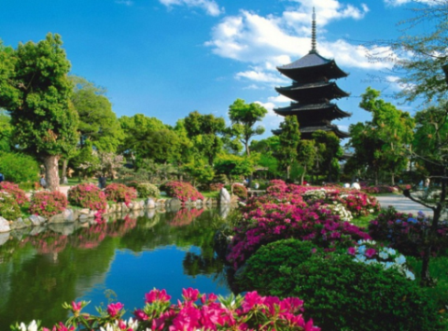
«Свет Солнца»
Японию называют страной восходящего солнца. До сих пор стоят древ­ние тысячелетние мавзолеи, храмы, города и парки.

Slide 4
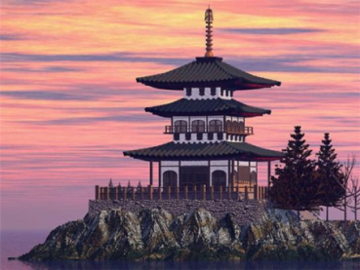
Современная Япония известна своими высокими технологиями. Однако традиции и обычаи очень чтят в этой маленькой стране. Среди шумных улиц и небоскребов туристы могут встретить старинные японские храмы. Японцы очень гостеприимный народ и всегда своим гостям предлагают поучаствовать в чайной церемонии, а дар преподносят сувенир – национальную куклу «хаката».

Slide 5
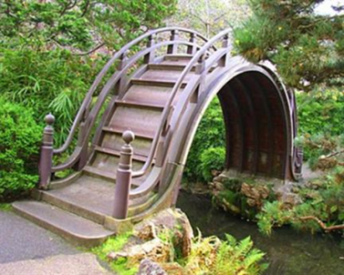
Японский народ чутко и глубоко любит природу. Он воспел в своих сказках и поэзии цветение слив и вишен, красную листву кленов и пер­вый снег. Сказка в Японии — это отдых после трудового дня. «Если днем рассказывать, то мыши будут смеяться», — говорят японцы.
Японцы умеют любоваться луной, водопадами, каждой маленькой травинкой. Они поклоняются красоте.

Slide 6
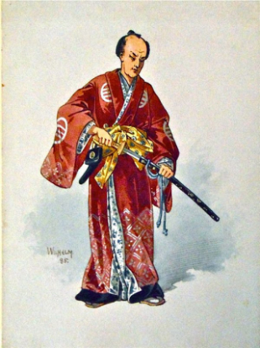
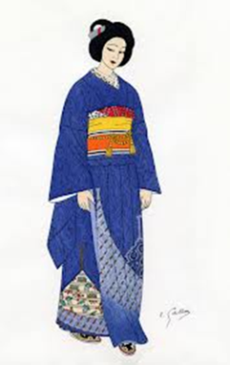
Национальный японский костюм.
Любой национальный костюм так или иначе отражает особенности материальной и культурной жизни народа, в том числе и национальный характер. Это в полной мере относится и к кимоно, которое в XX веке приобрело большую популярность в мире.
"Кимоно" – понятие собирательное, существует множество разновидностей кимоно: мужские, женские, для мальчиков, для девочек, для новорожденных, верхние, нижние, домашние, визитные, официальные, парадные.

Slide 7
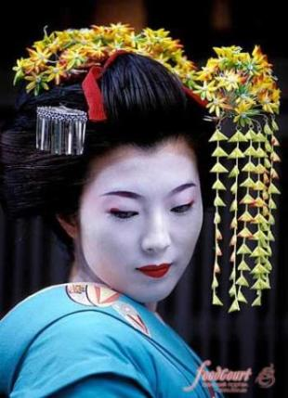
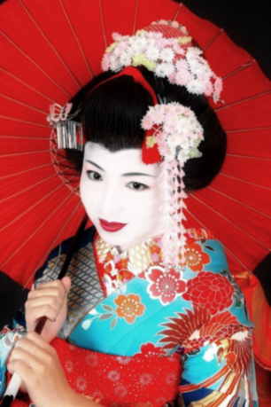

Slide 8
Веер

Slide 9
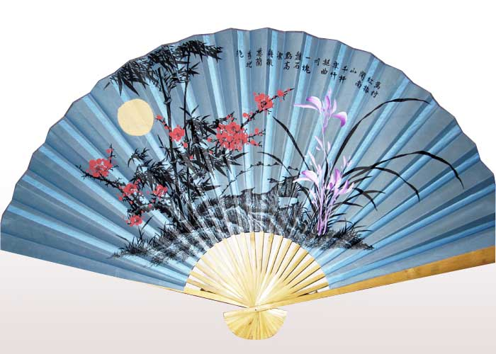
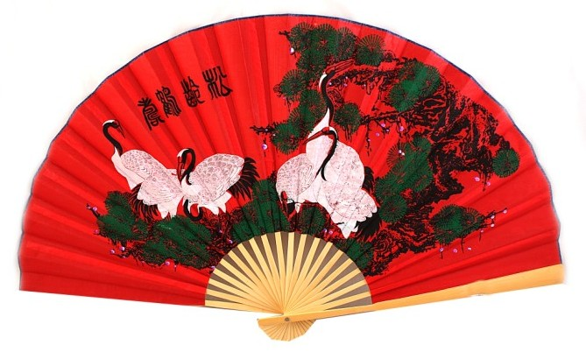
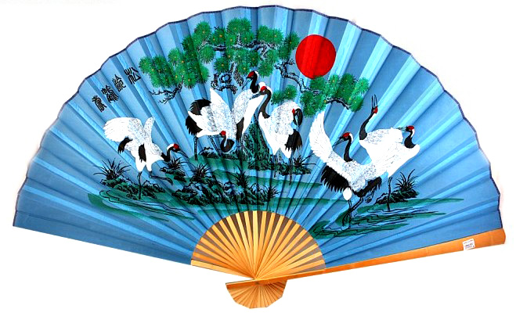

Slide 10
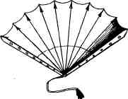
Задание
Нарисовать эскиз веера и оформить его в японском стиле.

